Slide 1
今日の実践報告より学んだこと
①かたい絆に思いを寄せて（坪根清博）
②手軽にみんなで楽しく活動を！（道 陽子）
③退公連の魅力（大里錦子）
④私の生きがい（大里茂晴）
⑤連帯を高める支部活動を求めて（有吉宏昭）

Slide 2
第3回福岡県退職公務員連盟 福岡県大会大会テーマについて 掘りおこせ 退公連の魅力を！ 原点に返って今の現実を振り返る
①退職後の生活を守る運動（年金をはじめ全世代型社会保障）
②社会貢献活動の推進（地域の中で人と人を繋ぐ為に）
③どんな生き方をめざすか（生き方の哲学又は死生観）

Slide 3
私が福岡県事務局をして学んだこと
現職時には、目の前の事で精一杯の自分がいた。
常に10年先50年先の事を見据え今の課題を考えるようになった。
現職時は、毎日ダリヤミ（晩酌）をして、酒で死ねば本望（太く短く）
残り少ない人生を如何に豊かに生きていくか。（命が惜しくなった）
2021年度は、約142万人亡くなり出生数が約80万人約62万人の人口減
静かな有事
厚労省の社会保障・人口問題研究所は国勢調査をしたあと50年後の姿を推測毎回行っている。（初めて知りました。）
政府も国民も抜本的な政策が取らなかったか取れなかったか？
福岡県退公連も毎年100名を超える仲間がなくなっている。

Slide 4
福岡県退公連で大切にしなければならない視点
①子どもや孫の世代に今の社会保障システムをどう引き継ぐか。
私たちは、私たちの先輩の年金を支えるために働いた給料から保険料として支払いました。
私たちは、今の現役（例えば子どもたち）の出した保険料で年金が支給されている。
世代間の助け合いのシステムで成り立っている。

Slide 5
助け合いのシステムが社会生活の中でも薄れている？
隣づきあいの仕方
となりどうしの助け合いの精神
地域の子ども会の減少
デジタル化・AI（人工知能）との付き合い方
10年後の日本の姿・・・高度成長期の三種の神器 テレビ・冷蔵庫・洗濯機によって生活様式が大きく変った。これからは、AIが三種の神器になりこれからは、ロボットが家庭の中に入り込み、介護を含め生活様式が大きく変ることが予想される。

Slide 6
資料３ 人口と年齢構成（高齢化率）の推移 実績と将来推計

Slide 7
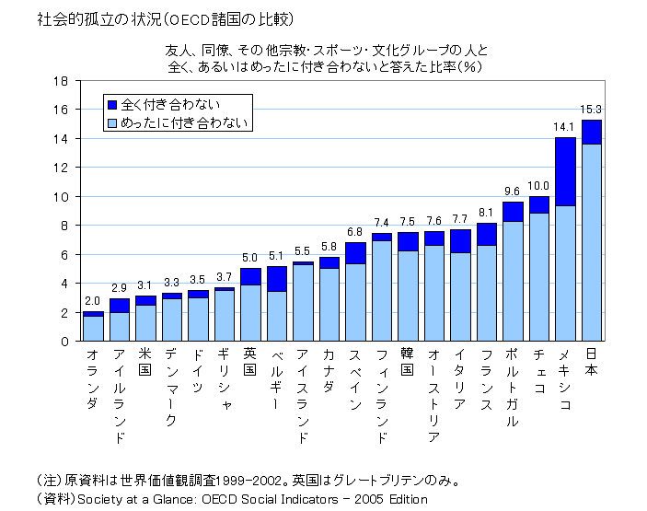

Slide 8
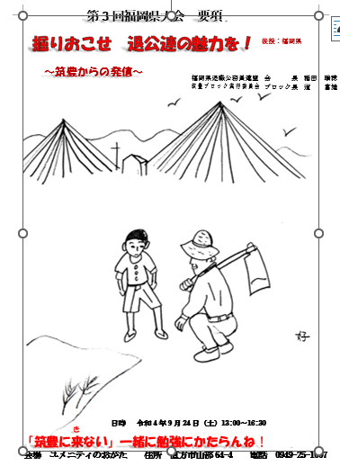
おわりに

